Slide 1
Д А В Л Е Н И Е
Т В Ё Р Д Ы Х
Т Е Л

Slide 2
Цель урока
Ввести понятие о давлении, как одной
из характеристик взаимодействия

Slide 3
«Природа так обо всем позаботилась, что повсюду ты находишь, чему учиться»
Вышел слон на лесную дорожку, наступил муравью он на ножку. И вежливо очень сказал муравью:
«Можешь и ты наступить на мою».

Slide 5
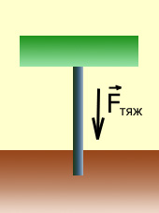
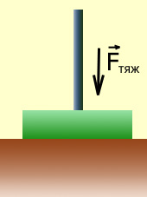
Результат действия силы
зависит от площади опоры.

Slide 6
Результат действия силы зависит от
Модуля силы
Площади опоры
Для оценки результата действия силы
нужно ввести величину, которая показывает, какая сила действует
на единицу площади поверхности.

Slide 7
Определение давления:
Давление – это физическая величина, которая показывает, какая сила действует на единицу площади поверхности.

Slide 8
ФОРМУЛА

Slide 9
ЕДИНИЦА ИЗМЕРЕНИЯ
1 Па = 1

Slide 11
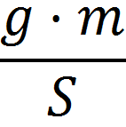
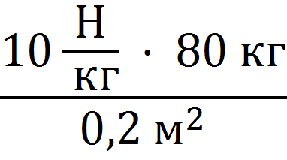
Пример решения задачи
Дано:
Решение:
р =
==>
р =
= 0,1 м
F = g · m
S = l · а = 2 м · 0,1 м = 0,2 м².
р =
= 4 000 Па
Ответ: р = 4 000 Па

Slide 12
Д А В Л Е Н И Е
Т В Ё Р Д Ы Х
Т Е Л

Slide 13
ФОРМУЛА

Slide 14
Задание: в каком случае А,Б или В кирпич оказывает наибольшее давление?
А
Б
В

Slide 15
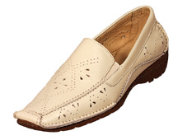
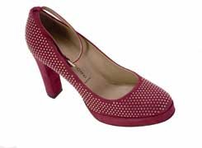
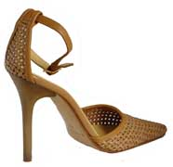
Одинаково ли давление?
1
2
3

Slide 16
Способы уменьшения и увеличения давления:
Чем больше площадь опоры,
тем меньше давление, производимое одной и той же силой на эту опору и наоборот.

Slide 17
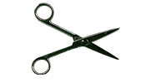
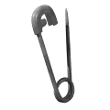
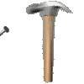
Давление в природе, технике и в быту.
Как увеличить давление?

Slide 18
Как уменьшить
давление?

Slide 19
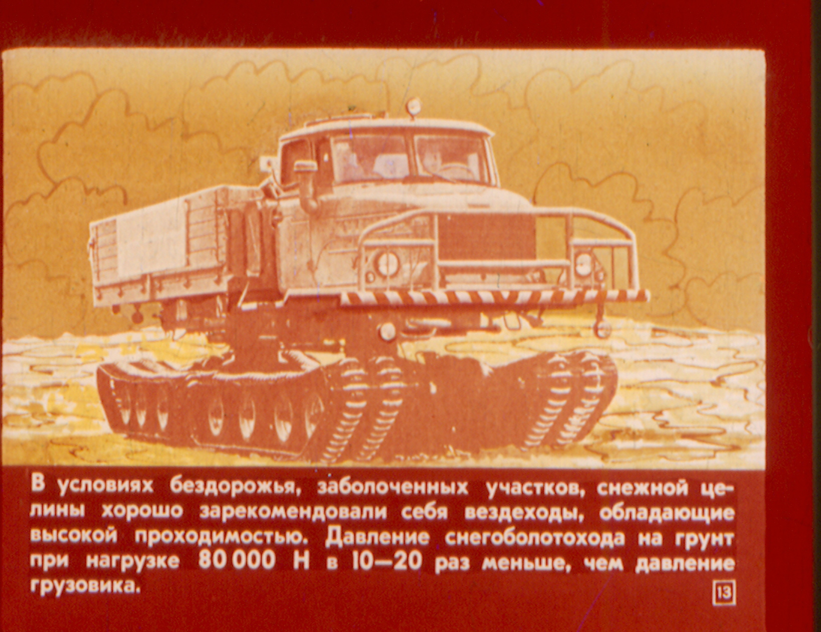

Slide 24
Экспериментальное задание:
Определите давление, которое оказывает деревянный брусок на поверхность стола.
План выполнения:
С помощью динамометра измерим вес бруска.
Измерим линейкой длину и ширину бруска. Вычислим площадь грани. Выразим ее в квадратных метрах: 1 см²= 0,0001 м²
Вычислим давление бруска на поверхность стола по формуле .

Slide 25
Результаты эксперимента
 | 1 ряд | 2 ряд | 3 ряд

Slide 26
Домашнее задание

